Slide 1
DOM基础加强
任 童
北京传智播客教育 www.itcast.cn

Slide 2
DOM（文档对象模型）
文档：标记型文档
对象：封装了属性和行为的实例，可以直接被调用。
模型：所有的标记型文档都具有一些共性特征的一个体现。
用来将标记型文档封装成对象，并将标记型文档中的所有内容（标签、文本、属性）都封装成对象。
封装成对象的目的是为了更方便的操作这些文档及其文档中的所有内容。因为对象包含属性和行为。
标记型文档包含标签、属性、标签中封装的数据。只要是标记型文档，DOM这种技术都可以对其进行操作。
常见的标记型文档包括：HTML XML。
DOM要操作标记型文档必须先进行解析。
北京传智播客教育 www.itcast.cn

Slide 3
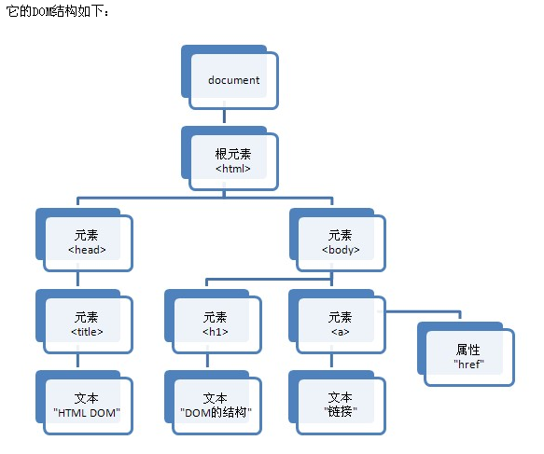
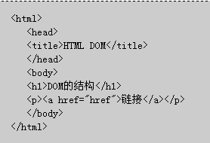
DOM结构模型
北京传智播客教育 www.itcast.cn

Slide 4
DOM三个级别和DHTML介绍
DOM模型有三种：
  DOM level 1：将html文档封装成对象。
  DOM level 2：在level 1的基础上添加新的功能，例如：对于事件和css样式的支持。
  DOM level 3：支持xml1.0的一些新特性。
DHTML
  动态的HTML，它不是一门语言，是多项技术综合体的简称。
  包括html，css，dom，javascript。
这四种语言的职责：
  Html：负责提供标签，封装数据，这样便于操作数据。
  Css：负责提供样式，对标签中的数据进行样式定义。
  Dom：负责将标签及其内容解析，封装成对象，对象中具有属性和行为。
  Javascript：负责提供程序设计语言，对页面中的对象进行逻辑操作。
北京传智播客教育 www.itcast.cn

Slide 5
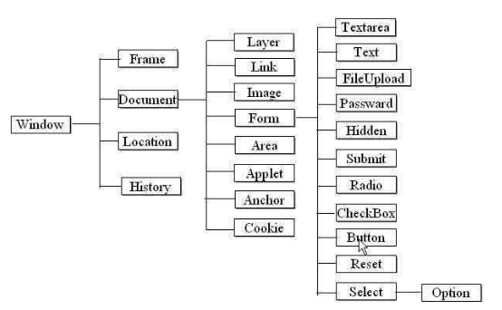
BOM 和HTML DOM关系图
北京传智播客教育 www.itcast.cn

Slide 6
特性/方法 | 类型/返回类型 | 说 明
nodeName | String | 节点的名字；根据节点的类型而定义
nodeValue | String | 节点的值；根据节点的类型而定义
nodeType | Number | 节点的类型常量值之一
ownerDocument | Document | 指向这个节点所属的文档
firstChild | Node | 指向在childNodes列表中的第一个节点
lastChild | Node | 指向在childNodes列表中的最后一个节点
childNodes | NodeList | 所有子节点的列表
parentNode | Node | 返回一个给定节点的父节点。
previousSibling | Node | 指向前一个兄弟节点；如果这个节点就是第一个兄弟节 点，那么该值为null
nextSibling | Node | 指向后一个兄弟节点；如果这个节点就是最后一个兄弟节 点，那么该值为null
hasChildNodes() | Boolean | 当childNodes包含一个或多个节点时，返回真
attributes | NamedNodeMap | 包含了代表一个元素的特性的Attr对象；仅用于Element节点
appendChild(node) | Node | 将node添加到childNodes的末尾
removeChild(node) | Node | 从childNodes中删除node
replaceChild (newnode, oldnode) | Node | 将childNodes中的oldnode替换成newnode
insertBefore (newnode, refnode) | Node | 在childNodes中的refnode之前插入newnode
N
O
D
E
接
口
的
特
性
和
方
法
北京传智播客教育 www.itcast.cn

Slide 7
Document对象
每个载入浏览器的 HTML 文档都会成为 Document 对象
常用属性
  all[] 提供对文档中所有 HTML 元素的访问 FF不支持
  forms[]返回对文档中所有 Form 对象引用
  body 提供对 <body> 元素的直接访问
常用方法
  getElementById()返回对拥有指定 id 的第一个对象的引用
  getElementsByName()返回带有指定名称的对象集合
  getElementsByTagName()返回带有指定标签名的对象集合
  write()向文档写 HTML 表达式 或 JavaScript 代码
北京传智播客教育 www.itcast.cn
Notes:
<input type=text name=username value=zhangsan>
<input type=text name=username value=zhaosi>
<input type=text name=username value=wangwu>

Slide 8
Document对象练习
在无序列表<ul>中添加<li>条目
思路
  有html的文档，在内存中首先先存在DOM树型结构
  创建标签对象（元素对象）
  创建文本对象
  把文本对象添加标签对象的内部
  最后把标签对象添加到ul对象中。
方法（网页制作文档）
  createElement(“li”) 创建元素对象
  createTextNode(“文本内容”) 创建文本对象
  appendChild(node) 添加子节点
北京传智播客教育 www.itcast.cn

Slide 9
Element 对象
操纵 Element 对象的属性
  获取属性：getAttitude(name)方法。
  设置属性：setAttribute(name,value)方法。
  删除属性：removeAttribute(name)方法。
在 Element 对象中查找 Element 对象
  在Element对象的范围内，可以用来查找其他节点的唯一有效方法就是getElementsByTagName()方法。而该方法返回的是一个集合
北京传智播客教育 www.itcast.cn
北京传智播客教育 www.itcast.cn
Notes:
* 查找标签下的标签
* 例如查找ul标签下的li标签，如果是一组ul列表，那直接可以查找li标签即可，但是如果有多组ul列表，那就不能使用该方法了。
* Node对象提供了属性 childNodes 可以获取指定标签下的所有子节点
* 但是该方法获取到子节点会包含换行符，所以浏览器的兼容性不好，不推荐使用。
***** 推荐大家使用了 getElementsByTagName();
<ul>
<li></li>
<li></li>
</ul>

Slide 10
Node常用属性
nodeName
  如果节点是元素节点，nodeName返回这个元素的名称
  如果是属性节点，nodeName返回这个属性的名称
  如果是文本节点，nodeName返回一个内容为#text 的字符串
nodeType
  Node.ELEMENT_NODE ---1 -- 元素节点
  Node.ATTRIBUTE_NODE ---2 -- 属性节点
  Node.TEXT_NODE ---3 -- 文本节点
nodeValue
  如果给定节点是一个属性节点，返回值是这个属性的值
  如果给定节点是一个文本节点，返回值是这个文本节点内容
  如果给定节点是一个元素节点，返回值是 null
北京传智播客教育 www.itcast.cn
Notes:
<input type=text name=username value=zhaosi id=nameId/>
<span>
文本内容
<span>

Slide 11
节点名称、值和类型
nodeName：其内容是给定节点的名字。
  如果是元素节点，nodeName返回这个元素的名称(标签名)。
  如果是属性节点，nodeName返回这个属性的名称(属性名)。
  如果是文本节点，nodeName返回一个内容为#text 的字符串。
nodeType：返回一个整数，这个数值代表着给定节点的类型。
  Node.ELEMENT_NODE ---1 -- 元素节点
  Node.ATTRIBUTE_NODE ---2 -- 属性节点
  Node.TEXT_NODE ---3 -- 文本节点
nodeValue：返回给定节点的当前值（字符串）。
  如果给定节点是一个属性节点，返回值是这个属性的值。
  如果给定节点是一个文本节点，返回值是这个文本节点内容。
  如果给定节点是一个元素节点，返回值是 null。
北京传智播客教育 www.itcast.cn
北京传智播客教育 www.itcast.cn
Notes:
注意：想要获取标签中的属性节点可以用
getAttributeNode(“”);方法。
获取获取文本节点，可以采用
当前标签对象的childNodes属性，再取下标位置。
或者直接使用firstNode和lastNode属性。

Slide 12
父节点、子节点和同辈节点
父节点： parentNode
  parentNode 属性返回的节点永远是一个元素节点，因为只有元素节点才有可能包含子节点。
  document 节点的没有父节点。
子节点
  childNodes：获取指定节点的所有子节点集合。
  firstChild：获取指定节点的第一个子节点。
  lastChild：获取指定节点的最后一个子节点。
同辈节点
  nextSibling: 返回一个给定节点的下一个兄弟节点。
  previousSibling：返回一个给定节点的上一个兄弟节点。
北京传智播客教育 www.itcast.cn
北京传智播客教育 www.itcast.cn
Notes:
IE6-8 IE9-10 Chrome FireFox
firstChild 第一个节点 firstElementChild 第一个节点
lastChild最后一个节点、 lastElementChild 最后一个节点
nextSibling 下一同级节点 nextElementSibling 下一同级节点
previousSibling 上一同级节点 previousElementSibling 上一同级节点
Ul + span

Slide 13
节点属性(了解)
节点属性attributes是Node接口定义的属性。
节点属性attributes就是节点（特别是元素节点）的属性。
事实上，attributes中包含的是一个节点的所有属性的集合。
attributes.getNameItem()和Element对象的getAttribute()方法类似。
北京传智播客教育 www.itcast.cn
北京传智播客教育 www.itcast.cn

Slide 14
检测子节点和属性
查看是否存在子节点： hasChildNodes()
查看是否存在属性：hasAttributes()
即使节点中没有定义属性，其attributes属性仍然有效的，而且长度值为0。同样节点中的childNodes属性也是如此。
当你想知道某个节点是否包含子节点和属性时，可以使用hasChildNodes()和hasAttributes()方法。但是，如果还想知道该节点中包含多少子节点和属性的话，仍要使用attributes和childNodes属性。
在IE浏览器中，不存在hasAttributes()方法！
北京传智播客教育 www.itcast.cn
北京传智播客教育 www.itcast.cn

Slide 15
操作 DOM 节点树
插入节点
  appendChild()方法
  insertBefore(new,old)方法
  没有insertAfter()方法
删除节点：removeChild()方法
替换节点：replaceChild(new,old)方法
北京传智播客教育 www.itcast.cn
北京传智播客教育 www.itcast.cn

Slide 16
复制和移动节点
复制节点：cloneNode(boolean)方法，其中，参数boolean是判断是否复制子节点。
移动节点：由以下三种方法组合完成
  查找节点
    getElementById()：通过节点的id属性，查找对应节点。
    getElementsByName()：通过节点的name属性，查找对应节点。
    getElementsByTagName()：通过节点名称，查找对应节点。
  插入节点
    appendChild()方法
    insertBefore()方法
  替换节点：replaceChild()方法
北京传智播客教育 www.itcast.cn
北京传智播客教育 www.itcast.cn
Notes:
复制节点 <button>按钮</button>

Slide 17
innerHTML属性
浏览器几乎都支持该属性，但不是 DOM 标准的组成部分。
innerHTML 属性可以用来读，写某给定元素里的 HTML 内容。
innerHTML 属性多与div或span标签配合使用。
北京传智播客教育 www.itcast.cn
北京传智播客教育 www.itcast.cn
Notes:
动态的生成表格案例
var str = "<table border='1' width='200px' cellpadding='5'><tr><td></td></tr></table>";
// 获取div
var div = document.getElementById("divId");
div.innerHTML = str;

Slide 18
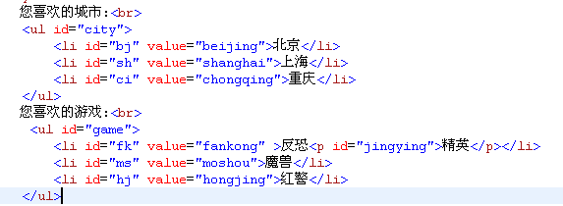
练习
问题:当单击”北京”这个节点时,北京这个节点被
”反恐精英”替换
北京传智播客教育 www.itcast.cn
Notes:
<script language="JavaScript">
//点击北京节点， 将被反恐节点替换
//获取 <li id="bj" value="beijing">北京</li>
var bjElement=document.getElementById("bj");
//获取<li id="fk" value="fangkong">反恐精英</li>
var fkElement=document.getElementById("fk");
//获取该<li id="bj" value="beijing">北京</li>父节点 <ul>
var parentBjElemment=bjElement.parentNode;
//对 <li id="bj" value="beijing">北京</li>注册click事件
bjElement.onclick=function(){
//替换 返回值是一个指向已被替换的那个子节点的引用指针。
var oldElement = parentBjElemment.replaceChild(fkElement,bjElement);
alert(oldElement.getAttribute("value"));
}
</script>

Slide 19
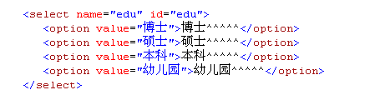
练习
问题: 在id=edu下增加<option value="大专">大专^^^^^</option>
北京传智播客教育 www.itcast.cn
Notes:
<script language="JavaScript">
//增加<option value="大专">大专^^^^^</option>
//<option></option>
var optionElement=document.createElement("option");
//<option value="大专"></option>
optionElement.setAttribute("value","大专");
//<option value="大专">大专^^^^^</option>
var textElemet=document.createTextNode("大专^^^^^");
optionElement.appendChild(textElemet);
var eduElement=document.getElementById("edu");
eduElement.appendChild(optionElement);
</script>

Slide 20

练习
北京传智播客教育 www.itcast.cn

Slide 21
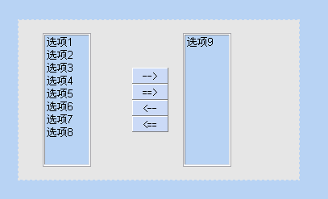
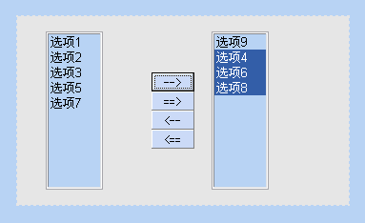
练习
北京传智播客教育 www.itcast.cn

Slide 22

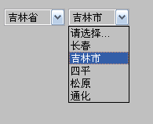
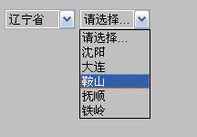
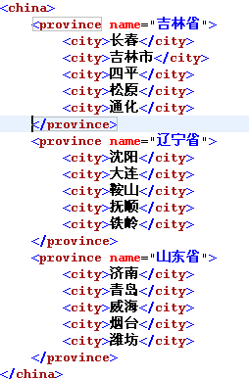
练习
北京传智播客教育 www.itcast.cn
Notes:
function parseXML(filename){
var xmlDoc;
try { //Internet Explorer
xmlDoc = new ActiveXObject("Microsoft.XMLDOM");
} catch (e) {
try { //Firefox, Mozilla, Opera, etc.
xmlDoc = document.implementation.createDocument("", "", null);
} catch (e) { }
}
//关闭异步加载，这样确保在文档完全加载之前解析器不会继续脚本的执行。
xmlDoc.async=false;
//解析器加载名为 "xxx.xml" 的 XML 文档、
xmlDoc.load(filename);
return xmlDoc;
}

Slide 23
JavaScript常用事件
鼠标移动事件
鼠标点击事件
加载与卸载事件
聚焦与离焦事件
键盘事件
提交与重置事件
选择与改变事件
北京传智播客教育 www.itcast.cn
Notes:
/.+@.+\.[a-zA-Z]{2,4}$/

Slide 24
鼠标移动事件
mousemove/mouseout/mouseover
<html>
<script language="JavaScript">
function mouseovertest(){
document.getElementById("info").value = "鼠标在输入框上";}
function mouseouttest(){
document.getElementById("info").value= "鼠标在输入框外";}
</script>
<body>
<input type="text" id="info" onmouseover="mouseovertest();" onmouseout="mouseouttest();"/>
</body>
</html>
北京传智播客教育 www.itcast.cn

Slide 25
鼠标点击事件
click/dblclick/mousedown/mouseup
<html>
<script language="JavaScript">
function addFile(){
var file = document.createElement('input');
file.setAttribute('id', 'temp_file');
file.setAttribute('type', 'file');
document.body.appendChild(file);
    }
</script>
<body>
<form action="uploadFile" method="post">
<input type="button" value="添加附件" onclick="addFile();">
</form>
</body>
</html>
北京传智播客教育 www.itcast.cn

Slide 26
加载与卸载事件
load/unload
<html>
<head>
<script Language="JavaScript">
  function loadform(){
  alert("这是一个自动装载例子!");
  }
  function unloadform(){
  alert("这是一个卸载例子!");
  }
</script>
</head>
<body onload=“loadform()” onbeforeunload=“unloadform()”>
<a href=“http://www.itcast.cn”>传智播客</a>
</body>
</html>
北京传智播客教育 www.itcast.cn

Slide 27
聚焦与离焦事件
focus/blur
  <html>
  <script language="JavaScript">
  function checkDate(){
  var date1 = document. getElementById("testdate").value;
  if(date1.match("^\\d{8}$")==null){alert("wrong");}
  else{alert("right");}
  }
  </script>
  <body>
  请输入一个八位数字<input type="text" id="testdate" onblur="checkDate();">
  </body>
  </html>
北京传智播客教育 www.itcast.cn

Slide 28
键盘事件
keydown/keyup/keypress
<html>
<script language="JavaScript">
  function submitform(e){
  if(e.keyCode){
  if (e.keyCode == 13) {document.forms(0).submit();}
  }else{
  if (e.which == 13) {document.forms(0).submit();}
  }
}
</script>
<body>
没有按钮的表单，用回车键提交
<form action="login">
<input type="text" name="username" onkeypress="submitform(event);"/>
</form>
</body>
</html>
北京传智播客教育 www.itcast.cn

Slide 29
提交与重置事件
submit/reset
<html>
  <script language="JavaScript">
    function isDelete(){
      var isdelete= window.confirm();
      if(isdelete){return true;}
      else{return false;}
    }
  </script>
<body>
<form action="delete" onsubmit="return isDelete();">
  姓名：小明 年龄：23 学校：清华大学
  <input type="submit" value="删除">
</form>
</body>
</html>
北京传智播客教育 www.itcast.cn

Slide 30
选择与改变事件
select/change
范例代码(表单联动)
<html>
<script src="content.js" language="javascript"></script>
<body>
<select id="provice" onchange="changecontent();">
<option value="0">请选择省份</option>
<option value="1">河北</option>
<option value="2">山东</option>
</select>
<select id="city"></select>
</body>
</html>
北京传智播客教育 www.itcast.cn

Slide 31
var city = new Array();
city[0] = new Array("");
city[1] = new Array("秦皇岛", "唐山");
city[2] = new Array("济南", "青岛");
function changecontent(){
var id = document.getElementById("provice").value;
var opts = document.getElementById("city").options;
opts.length = 0;
for (var i = 0; i < city[id].length; i++) {
opts[opts.length] = new Option(city[id][i], i);
}
}
北京传智播客教育 www.itcast.cn
Notes:
/.+@.+\.[a-zA-Z]{2,4}$/

